Slide 1
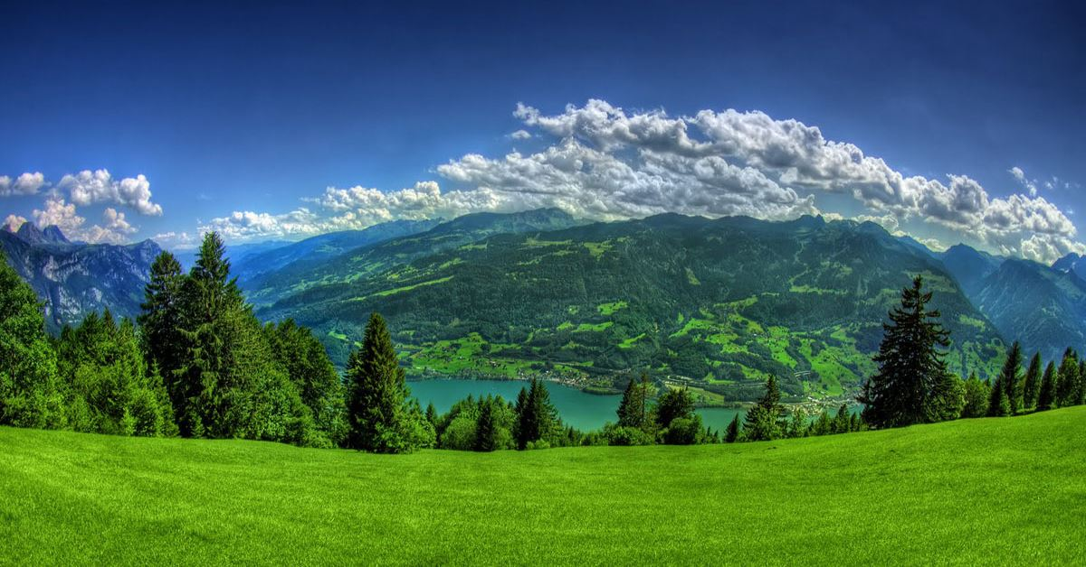
Трансилванија

Slide 2
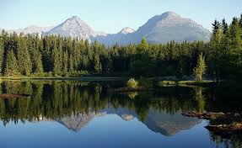
Тоа е ридско, до 800 метри висока транссилванска рамнина, граничена на исток со источните Карпати, на југ со јужните карпати (Трансилвански Алпи), а на Запад со западните романски планини.
Името Трансилванија, за прв пат во латинската географија се појавило во 1 век, како област која се наоѓала во рамките на провинцијата Дакија. Во средновековед документ, којшто датира од 1975 година, Трансилванија се поистоветува со ultra silvam, кое во превод значи (надвор од шумата). Со површина: 102.834 km².

Slide 3
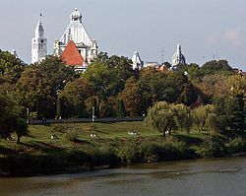
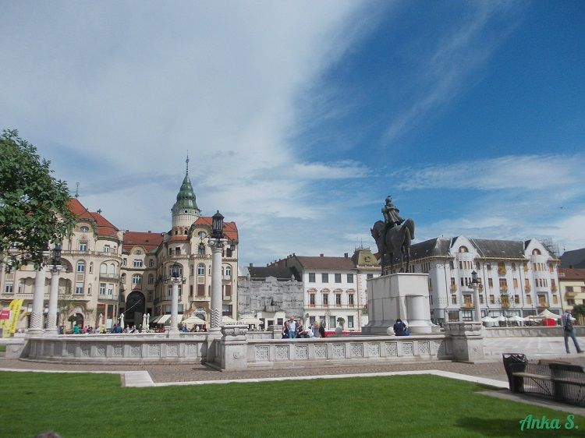
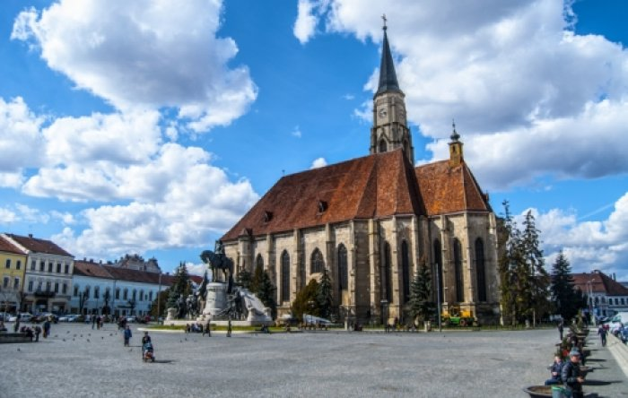
Трансилванија е историски регион што се наоѓа во централна Романија. Ограничена на исток и југ од нејзините природни граници, планинскиот венец Карпатите, историската Трансилванија се протегала на запад до планините Апусени. Терминот, сепак често ги опфаќа не само териториите на Трансилванија, туку и некои историски региони како што се:
Кришана, Марамуреш и Банат.

Slide 4
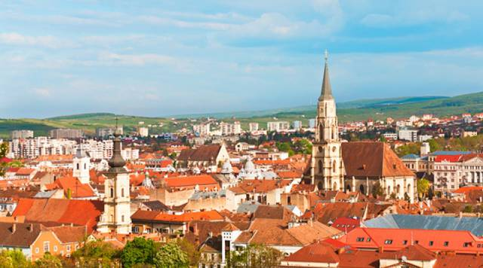
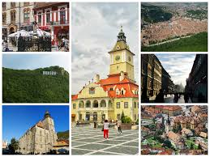
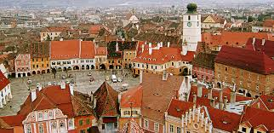
Регионот на Трансилванија е познат по пределите на неговиот карпатски пејзаж и богатата историја. Исто така, содржи големи градови како Клуж-Напока, Брашов, Сибиу, Тргу Муреч, Алба Иулија и Бистрица.
Клуж-Напока ,втор најнаселен град во Романија по престолнината Букурешт. Градот бил престолнина на Големото Кнежевство Трансилванија
.
Брашов е град во Трансилванија, Романија, опколен од Карпатите.
Сибиу е град во Трансилванија, централна Романија.
Клуж-Напока, Брашов, Сибиу

Slide 5
Трансилванија
Во денешно време, Трансилванија често пати е поврзувана со Дракула, како и со многу хорор филмови, додека пак од Централна Европа и Источна Европа, регионот е доста познат по своите убавини и ценета историја.
Искачува многубројни митови, легенди, но и мистериозни средновековни локалитети; има околу сто замоци и тврдини во областа на Трансилванија и околу 70 цркви.
Токму тука се наоѓаат најголемите и најдобро зачуваните замоци и тврдини во Романија. Познати замоци се :
Замокот Бран, Замокот Корвин, замокот Банфи, замокот Пелеш, замокот Пелизор

Slide 6
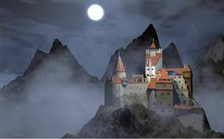
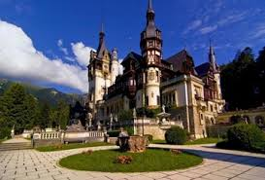
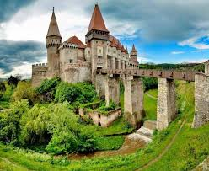
Како заштитен знак и она по што Трансилванија стана посебно интересна и популарна меѓу туристите ширум светот е мистериозната приказна за грофот Дракула и неговиот замок Бран. Покрај замокот Бран, во Трансилванија познати се уште два замокот Пелеш и замокот Hrad Hunedoara.

Slide 7
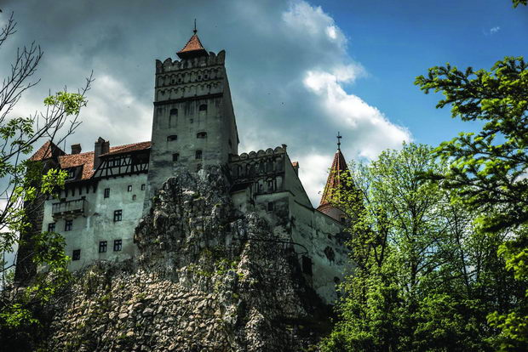
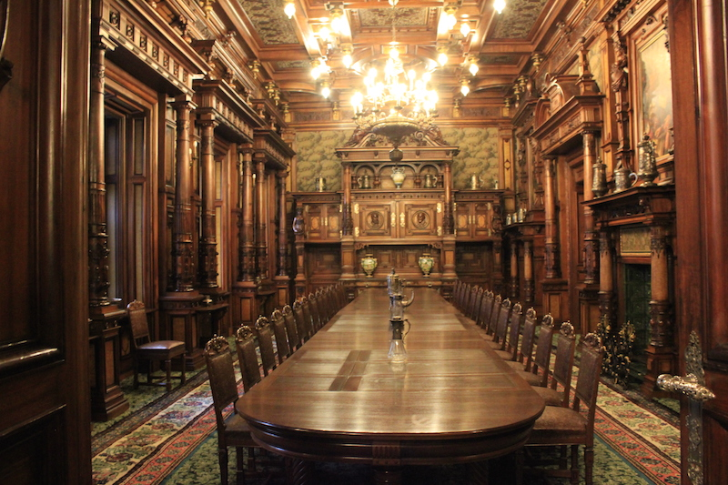
ЗАМОКОТ БРАН
Замокот Бран е граден од 1211 до 1377 година. Тој се наоѓал на главниот пат помеѓу Влашка и Трансилванија.
Познат како „Замокот на Дракула“ претставува една од неколкуте локации поврзани со легендата за Дракула, вклучувајќи го замокот Поенари и замокот Хунјад.
Изграден е од камен, поставен е на карпа и гордо стои и пркоси на времето, високо издигнат над целата околина.

Slide 8
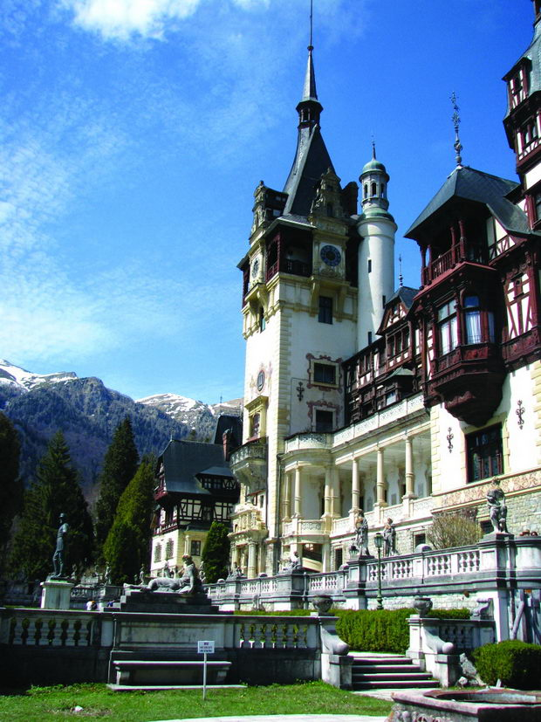
ЗАМОКОТ ПЕЛЕШ
Замокот Пелеш е изграден во близина на местото Синаја, во прекрасен пејсаж под Карпатите. Се наоѓал на средновековниот пат кој ги поврзувал Трансилванија и Влашка.

Slide 9
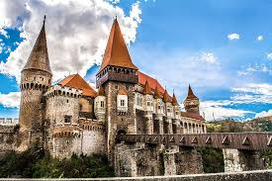
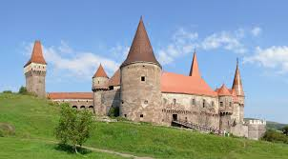
Замокот Хуњади
Замокот Хуњади, познат и како замок на Корвин или замок Хуњади, се наоѓа во близина на истоименуваниот град Трансилванија. Таа е една од најголемите замоци во Европа. Епоха Тајмс го рангираше во првите редови на списокот Седум чуда на Романија.

Slide 10
Клима
Климата е континентална. Климата во Трансилванија е сурова со засилен ветер, а снегот се задржува на 3-5 месеци. Климата е релативно сува како и во другите делови на земјата, но еве некои од дождливите делови на земјата.
Реките припаѓаат на сливот на Дунав; најголеми се Олт (притока на Дунав), Мурес и Онеш (притоки на Тиза).

Slide 11
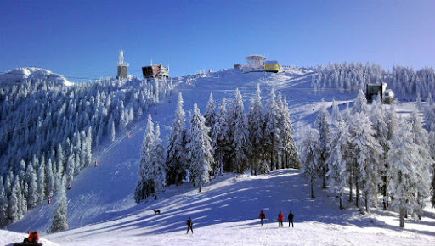
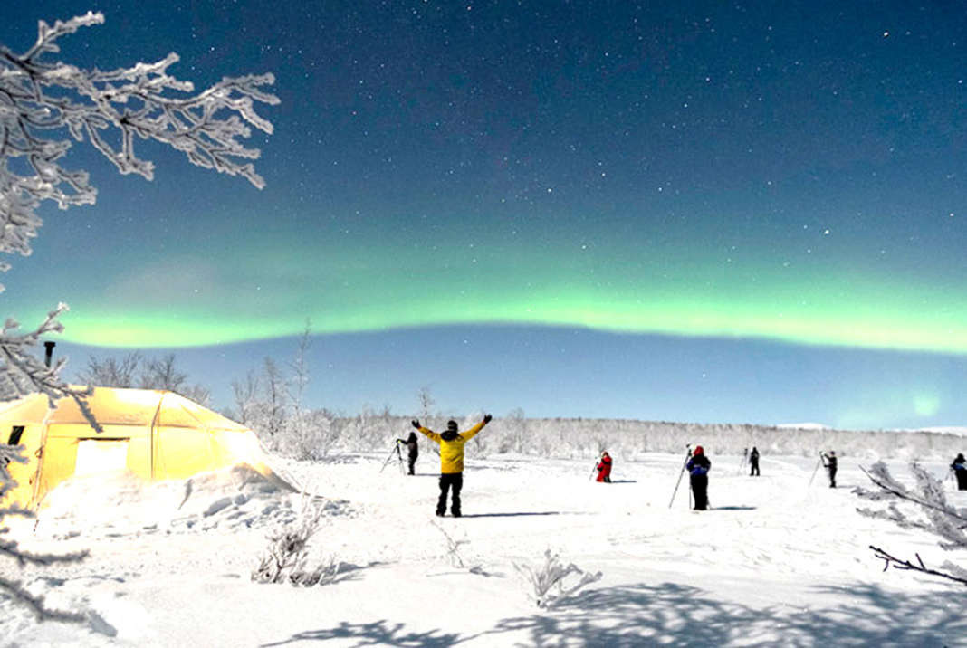
Релјефот е разновиден: од заливите и рамнините Трансилванската рамнина до високите планини. Највисоките врвови на Романија и туристичките зимски центри исто така се наоѓаат тука (поради студената клима), но туризмот сè уште не е на нивото како што треба. Најголемиот центар за зимско одморалиште е Брашов.

Slide 12
Трансилванија е богата со минерални ресурси, особено лигнит, железо, води, манган, злато, бакар, природен гас, сол и сулфур.
Постојат големи ресурси на железо и челик, хемиски и текстилни индустрии. Металургијата, механичката, хемиската, дрвната, текстилната и прехранбената индустрија се особено значајни. Најголемите индустриски центри се: Хунедора, Клуж, Сибиу, Тргу Муреш, Брашов и Турда.

Slide 13
Во Трансилванија живеат и Унгарци (20%), Роми (3.3%), Германци (0.7%) и Срби (0.1%).Етничките Унгарци формираат мнозинство во Ковасна и Харгита.

Slide 14
Изработил:
Филип Гурев

